Slide 1
Koogikool
Tuule, Liisa-Lotta, Enelis, Liis Mariann, Elisabeth 10B

Slide 2
01
Haapsalu

Slide 3
✿ Haapsalu ✿
Tugevused
Nõrkused
Ühistranspordi olemasolu
Ravimuda
Kuurortlinn
Kõige soojem merevesi
Vaatamisväärsused = turism
Lasterong Peetrike
Traditsioonilised iga-aastased suvesündmused
Vähe asustatud
Töö võimalusi vähem
Turismiettevõtete tegevus peatatakse talveks
Alaturundatus
Liigne Haapsalu-kesksus
Suvehooajal võib olla ülenõudlus

Slide 4
02
Hiiumaa

Slide 5
✿ Hiiumaa ✿
Tugevused
Nõrkused
Väike tööjõu voolavus
Saarelisus (eraldatus)
Rikas kultuuripärand
Vaba tööjõu resurss
Õpperajad (nt Vanajõe oru ja Tihu õpperada) ja tuletornid
324 km matkaradu
Palju objekte muinsuskaitse all
Kvalifitseeritud tööjõu puudus
Regionaalselt pole võrdselt arenenud
Elanikkonna vananemine
Vähene turundus
Laevaliikluse ebastabiilsus
Piiratud võimalused kutse-ja kõrghariduses

Slide 6
03
Asuküla

Slide 7
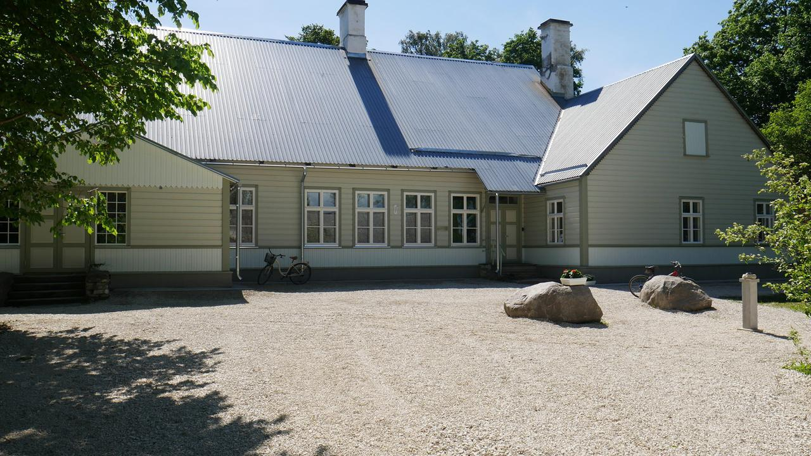
Asuküla eripära
Tugev kogukonnatunne
Ettevõtlikud inimesed
Asuküla Seltsimaja
Mere lähedal
Turismitalud
Mahetalud
Bussiliiklus
Kaunis loodus

Slide 8
✿ Seltsimaja ✿
01
02
03
04
Raamatukogu
Huvitegevus lastele ja noortele
Lugemise paik, kirjandusõhtud
Laager, mänguväljak, fantaasiatoad
Ajaloopärand
Ruumid
Kogumine ja säilitamine
Rentimine koosolekute, õpitubade, seminaride ja muude ürituste jaoks

Slide 9
Koogikool

Slide 10
✿ SWOT ✿
Tugevused
Nõrkused
Õppimisvõimalus igale vanusele
Kogukonna tugevdamise võimalus
Lastevanemate koormuse vähendamine
Rohkem töökohti
Vähene populaarsus
Vähe noori inimesi
Kohvikuala võib olla suurem kulu, kui tulu
Võimalused
Ohud
Koostöö teiste ettevõtjatega
Rohkem populaarsust Asukülale
Kasvatada laste ja noorte iseseisvust
Vanurite kaasamine rohkem sotsiaalsesse ellu
Ei tule piisavalt tulu
Vähene klientide hulk
Ei too piisavalt populaarsust
Toimub vähe sündmusi

Slide 11
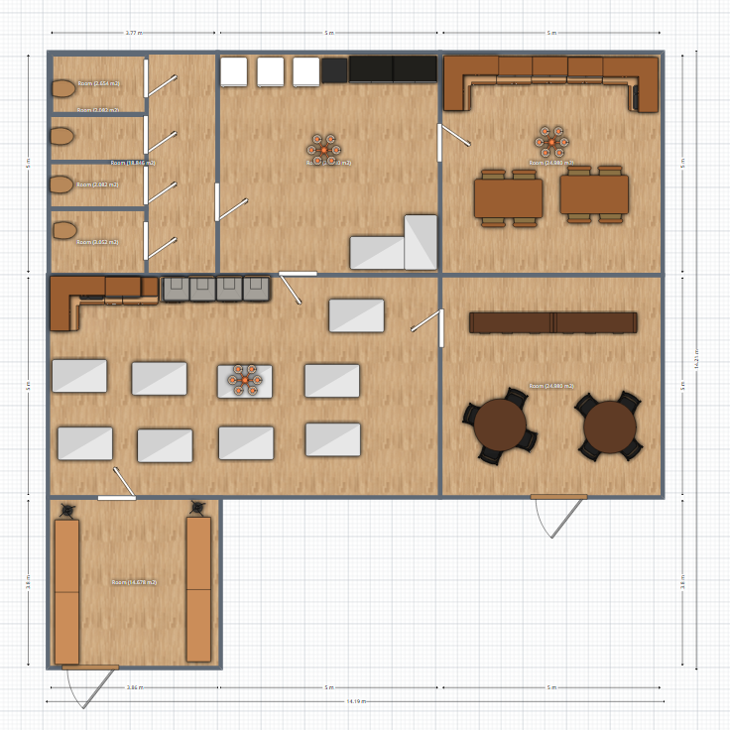
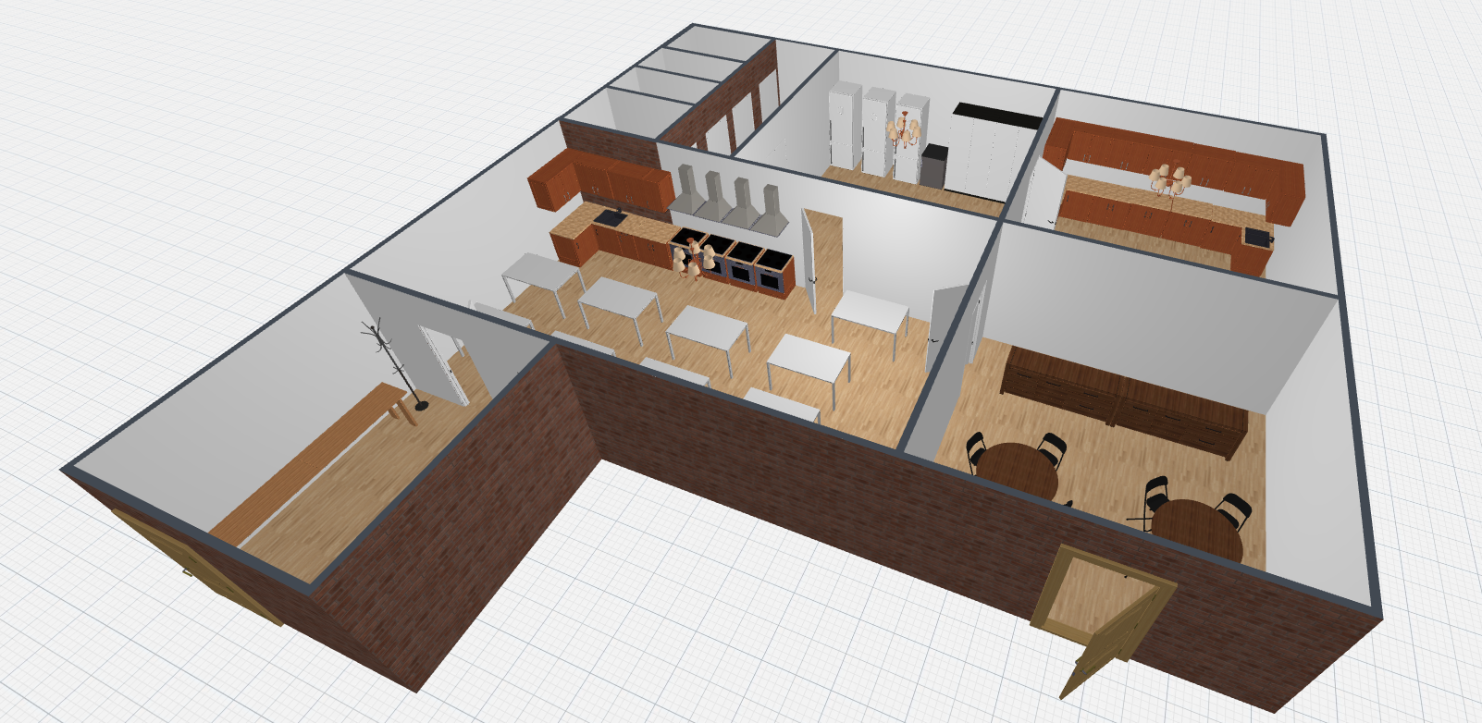

✿Prototüüp✿

Slide 12
✿Hind✿
01
02
03
04
Lasteaia lastele (3-6 a)
15€/h
Algklassi lastele (7-12 a)
15€/h
Noortele (13-17 a)
10€/h
Täiskasvanutele (18+)
18€/h

Slide 13
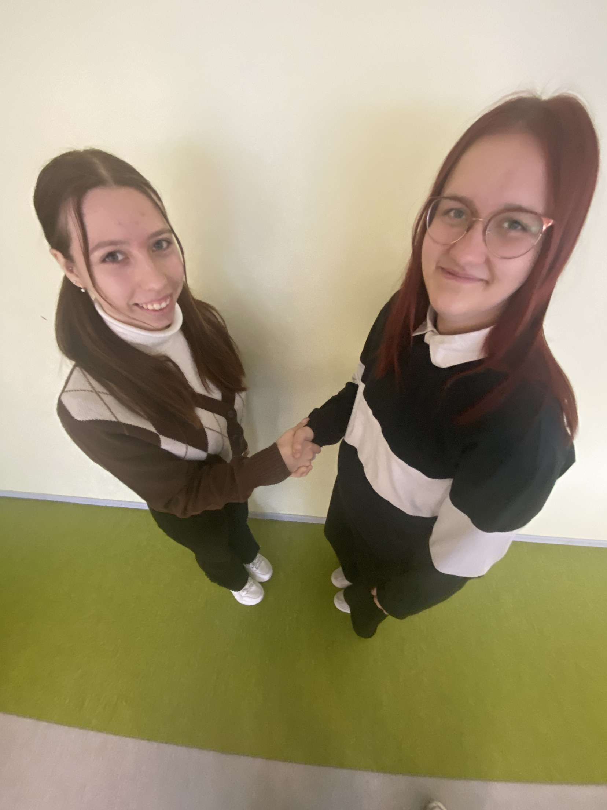
✿Koostööpartnerid✿
Jahu → Jahujaan
Piimatooted→ Mätiku Talumeierei OÜ
Munad→ Kiremari OÜ
Kämpingud→ Nordicstay puhkemajad
Lasteaed→ Asukeste lasteaed

Slide 14
✿Kulud✿
 | Peamised kulud | Hind
01 | Koostisosad | 20€/kg
02 | Ehitus | 300 000€
03 | Reklaamimine | 750€
04 | Elekter | 1500€
05 | Köögitarbed | 1800€
06 | Maamaks | x€

Slide 15
Küsitlus
Tallinna 32. Keskkooli 7.-12. klassi õpilastele
122 vastajat

Slide 16

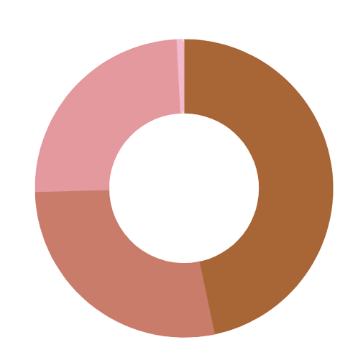
Kas oleksid huvitatud koogikoolist kui huviringist? (3 korda nädalas, ühe tunni kestus ~2h)
✿Küsitlus✿
Ei 39.2%
Jah, nõus ka rohkem 0.8%
Ei 24.6%
Ei, aga nõus vähem
46.7%
Jah 49.2%
Muu 11.7%
Kas oleksid nõus maksma ühe õppetunni eest 25€?
Jah 27.9%

Slide 17

Milliseid kooke või küpsetisi tahaksid õppida tegema?
✿Küsitlus✿
Koogid
71.3%
Uhkemalt kaunistatud tordid
56.5%
Maiustused
63.1%
Pirukad
50.8%
Kringlid
51.6%
Leib/sai
35.2%

Slide 18
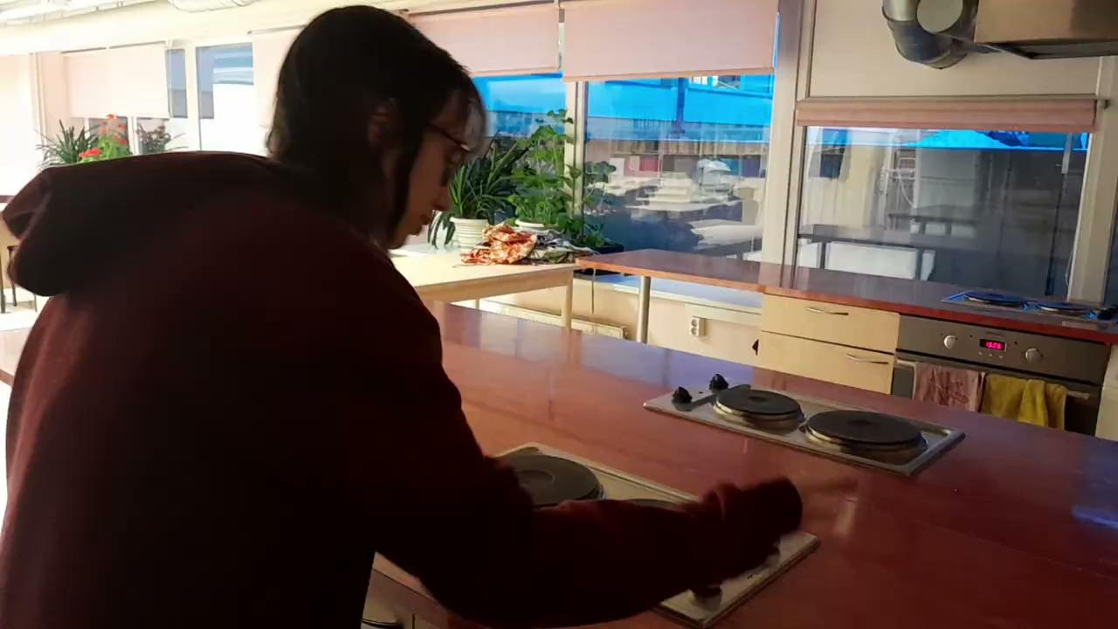
Reklaamvideo

Slide 19
Aitäh kuulamast :)

